Slide 1



Sommaire
Entreprise et environnement
Mes missions d’alternance
Projet SAE et process
Bilan professionnel et personnel
1

Slide 2







L’entreprise et le service
SNCF
SNCF Voyageurs
TER
BU TER AURA
Département Administration du Personnel et Paie
Directions de ligne Citi Krono
Direction des Ressources Humaines
7 entités
Crée en 2020
5600 employés
35 employés
~ 1900 agents
2

Slide 3
Chef de projet support technico-fonctionnel BI
Entretenir et optimiser les outils existants
Construire de nouveaux outils
Répondre au besoin ad hoc
3

Slide 4







L’environnement technologique
Collaboratif
Donnée
4

Slide 5
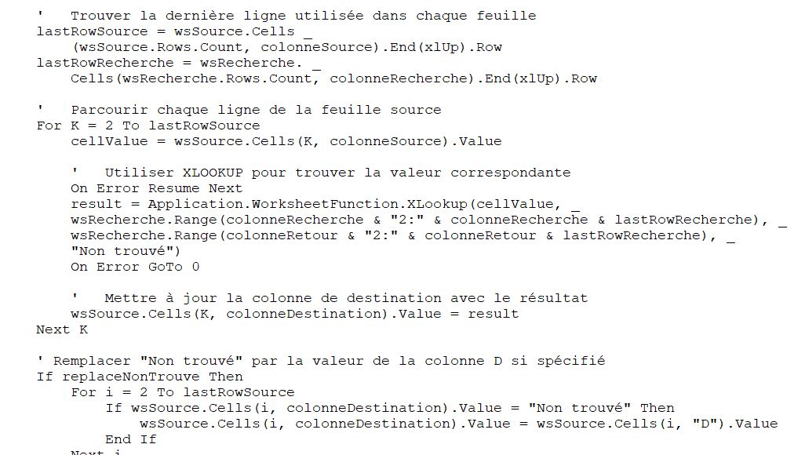
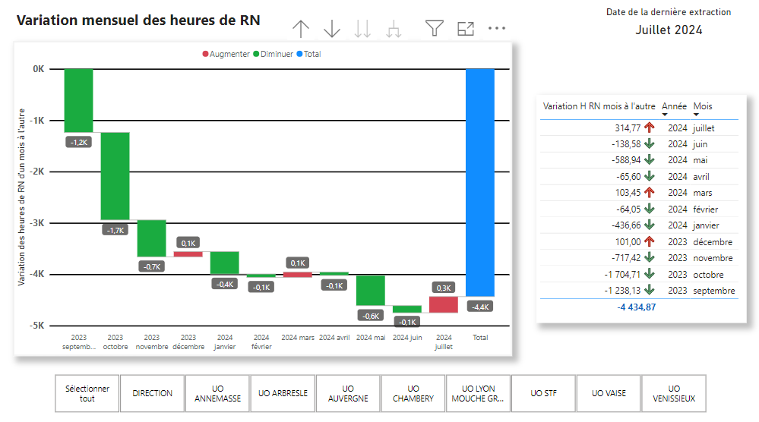



Missions d’alternance
Tableau Pilotage RH
Gratification Exceptionnelle
Cessation Activités Anticipée
Repos de Nuit
Tableau Citi et Krono
Portefeuille agent
…
DPG
Récurrents
Ponctuelles
5

Slide 6

SAE
Indicateur de charge administrative
6

Slide 7
Projet SAE Diagnostic et enjeux
Constat
Problématique
Répartition = nb d’agents
Portefeuilles hétérogènes
Charge réelle non objectivée
Absence d’indicateurs fiable
Données RH brut composite
Pas de pondération par tache
7

Slide 8
Projet SAE Logique de déploiement
Cadre
TER-AURA – DDL CITI / KRONO
Unité : agent + événements RH
RGPD : finalité / minimisation / anonymisation
Solution
Indicateur de charge pondérée
Pondération par temps de traitement
Agrégation par portefeuille
Impact
Répartition optimisée
Pilotage objectivé
8

Slide 9






Projet SAE Méthodologie du projet
84 fichiers
Extraction
3 entretiens
Entretien
2023-2025
Intégration
6500 agents + 16 550 événements RH
Staging → ODS → DWH
Traitement
Visualisation
Approche séquentielle en cascade → structurée par incréments analytiques
9

Slide 10
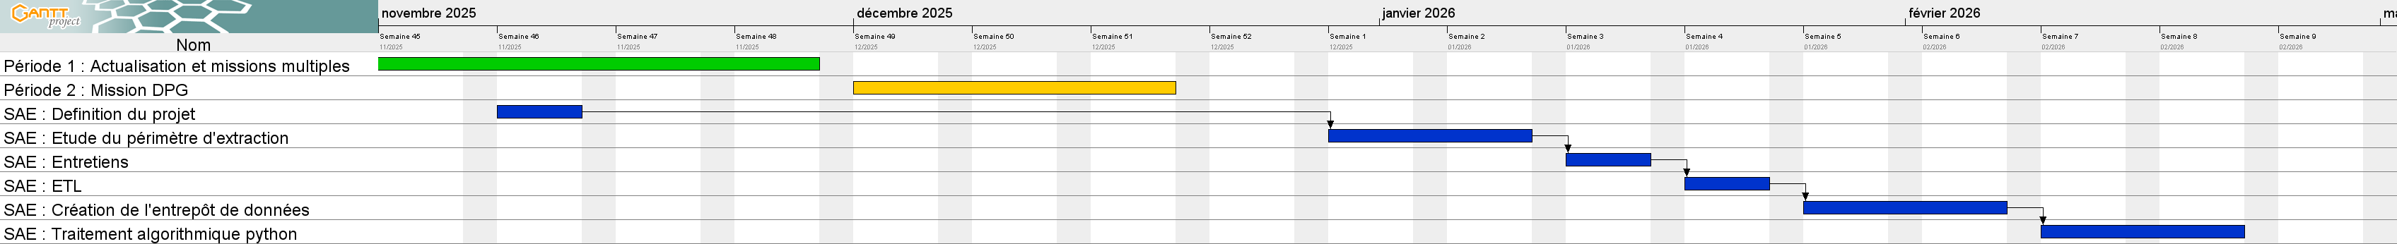
Projet SAE Déroulement du projet
10

Slide 11
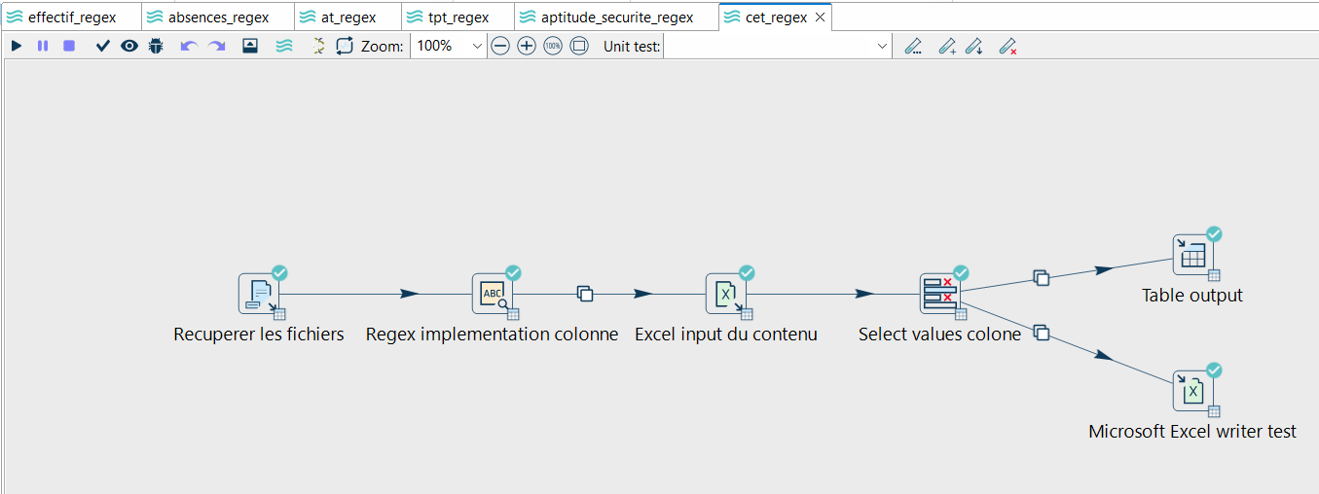
Projet SAE Intégration de la donnée
11

Slide 12
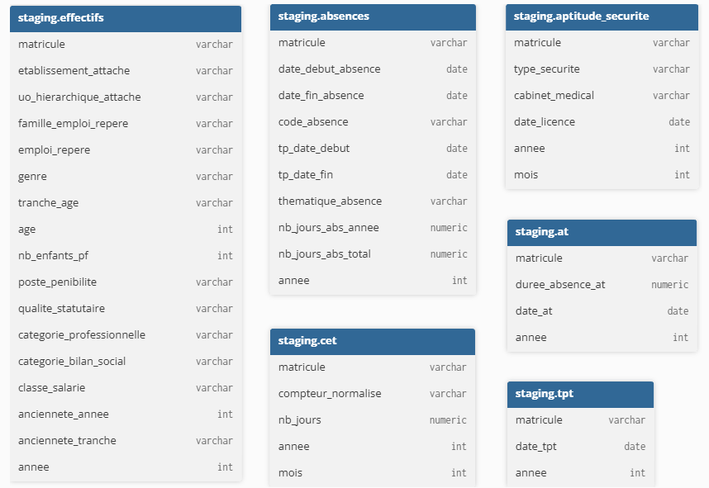
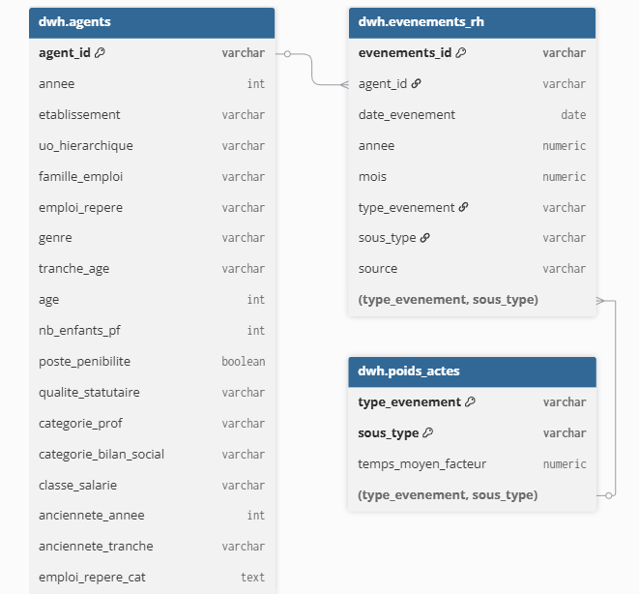
Projet SAE Modélisation de la base (1)
12

Slide 13
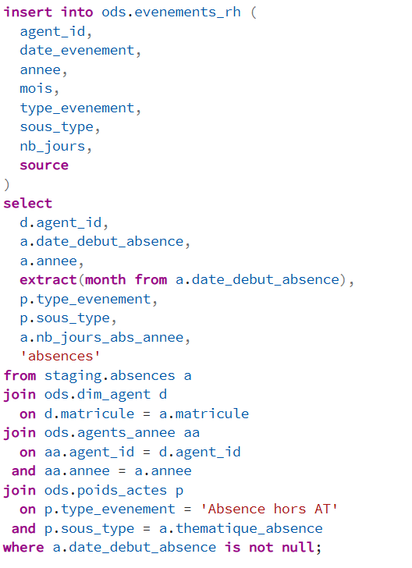
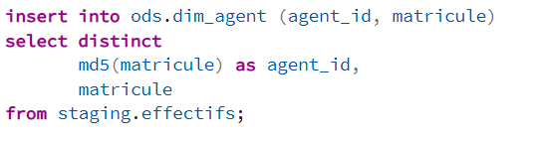
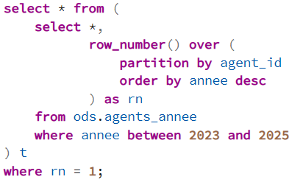
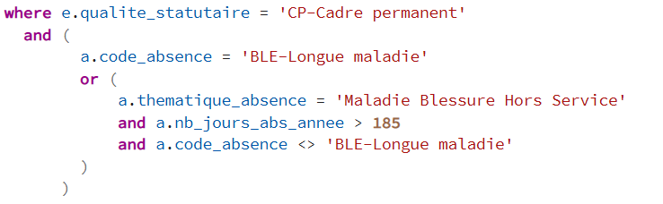
Projet SAE Modélisation de la base (2)
Opérationnelle → analytique
Anonymisation
Déduplication
Règle RH
13

Slide 14
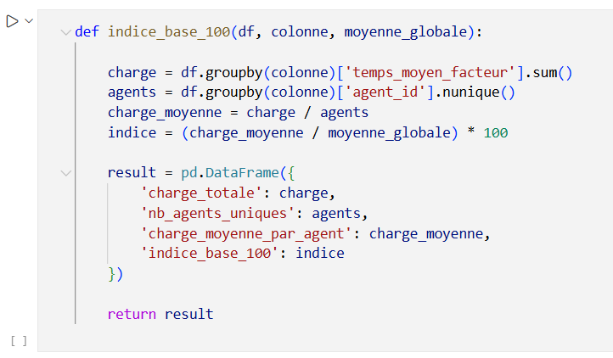
Projet SAE Traitements statistiques (1)
Indice de charge administrative – Base 100
$$Indice = \backslash frac\left\{Charge moyenne segment\right\}\left\{Charge moyenne globale\right\}×100$$
14

Slide 15
Projet SAE La suite…
Limites
Evolutions
Analyse univariée
Granularité réduite
60% de recouvrement
Statistiques avancées
Tableau Power BI
Outil opérationnel Excel
15

Slide 16

Bilan
Professionnel
Renforcement des compétences
Gestion d’un projet
Compréhension des besoins métier
Rigueur et autonomie
Personnel
Communication
Organisation
Gestion des priorités
Expérience professionnalisante
16

Slide 17

17

Slide 18
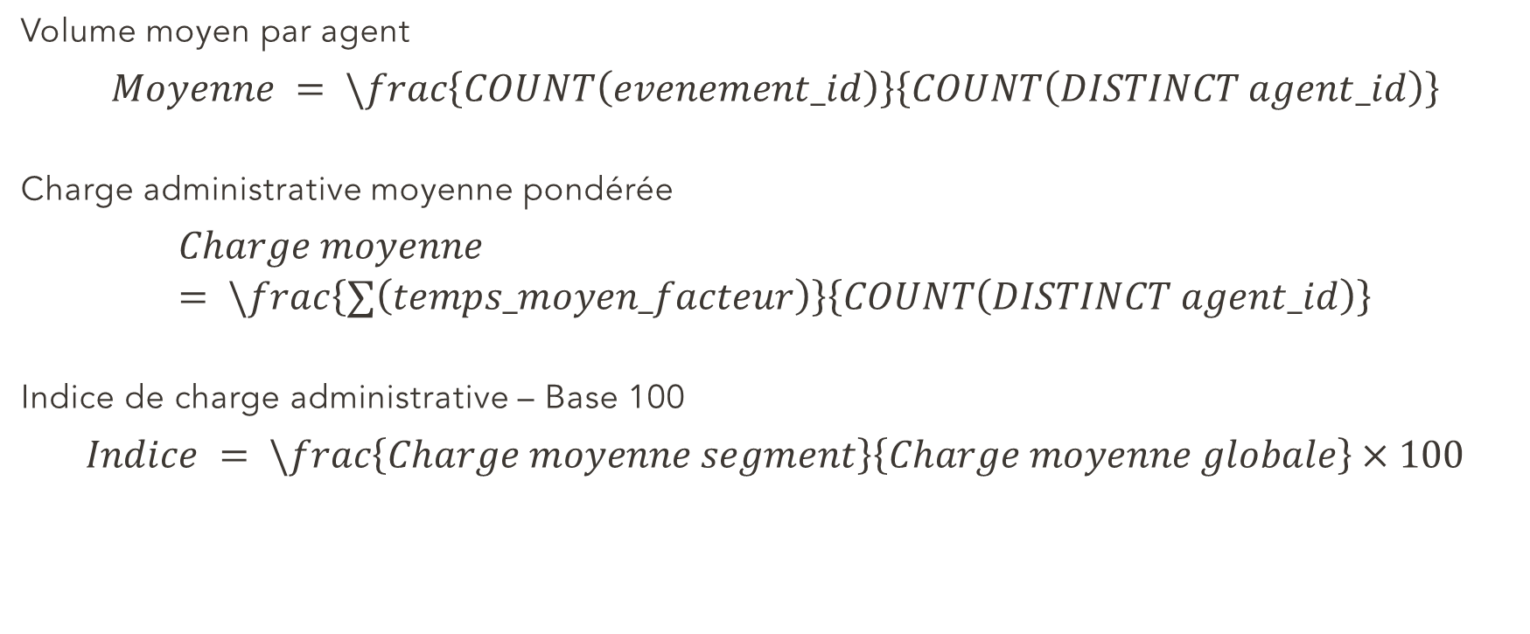
Traitement statistique
Volume moyen par agent
$$Moyenne = \backslash frac\left\{COUNT\left(evenement_id\right)\right\}\left\{COUNT\left(DISTINCT agent_id\right)\right\}$$
Charge administrative moyenne pondérée
$$Charge moyenne = \backslash frac\left\{∑\left(temps_moyen_facteur\right)\right\}\left\{COUNT\left(DISTINCT agent_id\right)\right\}$$
Indice de charge administrative – Base 100
$$Indice = \backslash frac\left\{Charge moyenne segment\right\}\left\{Charge moyenne globale\right\}×100$$
18

Slide 19
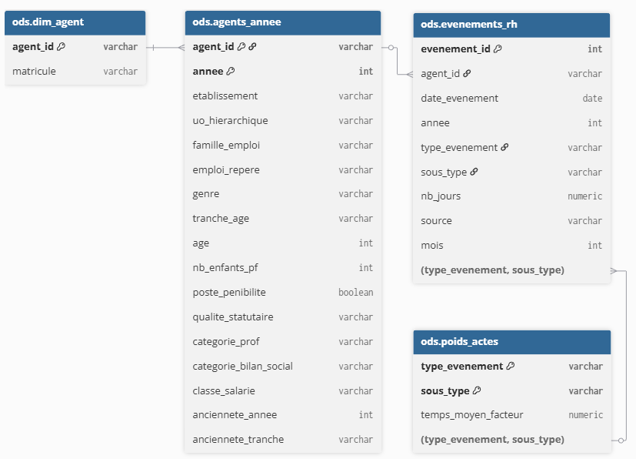
19

